Slide 1




Wohin führt der Weg?
13
12
11
10
9
8
7
6
5
4
3
2
1
Gymnasium
Entscheidung jetzt !
Realschule
M-Zug
Mittelschule
Grundschule
Städtische Schulartunabhängige
Orientierungsstufe
ori.musin.de

Slide 2
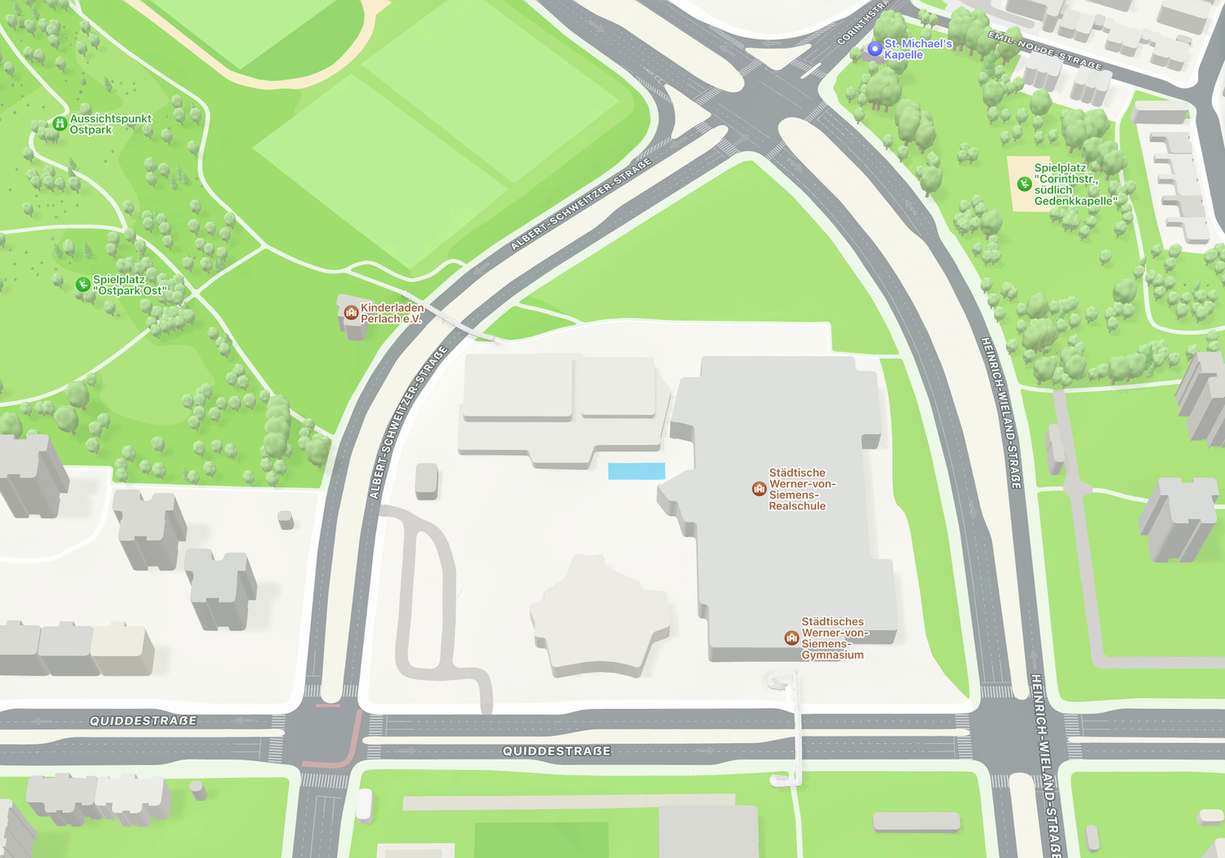

Der Weg zur Orientierungsstufe
Schulzentrum an der Quiddestraße 4
Städt. Schulartunabhängige Orientierungsstufe
Städt. Werner-von-Siemens-Realschule
Städt. Werner-von-Siemens-Gymnasium
Turnhallen
Schulzentrum
Mensa
ÖPNV-Anbindung:
U-Bahnlinien: U5, U7, U8
Buslinien: 139, 192, 197, 199
U
Städtische Schulartunabhängige
Orientierungsstufe
ori.musin.de

Slide 3
Zwischenstation im dreigliedrigen Schulsystem
Verlängerung des Beobachtungs - und Probezeitraum um zwei Jahre
13
12
11
10
9
8
7
6
5
4
3
2
1
Gymnasium
Realschule
Wirtschafts-schule
M-Zug
Mittelschule
Orientierungsstufe
Grundschule
Städtische Schulartunabhängige
Orientierungsstufe
ori.musin.de

Slide 4
Ziel der Orientierungsstufe
  optimale Vorbereitung auf die 7. Klasse des Gymnasiums, der Realschule, der Wirtschaftsschule, des M-Zugs und der Regelklasse einer Mittelschule
  Finden der zu diesem Zeitpunkt geeigneten Schullaufbahn
  individuelle Förderung
Städtische Schulartunabhängige
Orientierungsstufe
ori.musin.de

Slide 5
Die Frage nach dem Wie?
Differenzierter Unterricht in Mathematik und Englisch
1. Trimester
(bis Ende November)
Undifferenzierte Phase
Für zwei Klassen stehen drei Lehrkräfte zur Verfügung
1. Zwischenbericht:
Einstufung in die
Leistungskurse A, B und C
A-Kurs: Note 1 und 2
B-Kurs: Note 3
C-Kurs: Note 4 u. schlechter
2. Trimester
(bis April)
Unterricht in den Leistungskursen
A- B - C
2. Zwischenbericht:
Möglichkeit der Umstufung am Ende des 2. Trimesters
3. Trimester
(bis Schuljahresende)
Unterricht in den Leistungskursen
A- B - C
Jahreszeugnis
Feststellung der Eignung für eine 2. Fremdsprache
(Französisch)
Möglichkeit der Umstufung am Ende des 3. Trimesters
5. Klasse
Städtische Schulartunabhängige
Orientierungsstufe
ori.musin.de

Slide 6
Die Frage nach dem Wie?
Differenzierter Unterricht in Mathematik und Englisch
1. Halbjahr
Unterricht in den Leistungskursen A – B – C
Beginn der 2. Fremdsprache im gymnasialen Zug
Halbjahreszeugnis der 6. Klasse
Möglichkeit einer letzten Umstufung
Möglichkeit, die 2. Fremdsprache abzuwählen
Feststellung einer vorläufigen Eignung für Realschule und Gymnasium
Eignungsfeststellung für Wirtschaftsschule und M-Zug der Mittelschule
2. Halbjahr
Unterricht in den Leistungskursen A – B – C
Jahres- / Übertrittszeugnis am Ende der 6. Klasse
mit der individuellen Eignungsfeststellung
(GY – RS – WS – M-Zug – MS)
6. Klasse
Städtische Schulartunabhängige
Orientierungsstufe
ori.musin.de

Slide 7
Die Frage nach dem Wie?
Teilungen im Fach Deutsch
  das Fach Deutsch ist an die Nebenfächer IT und Kunst gekoppelt
  vier Stunden (im Ganztag) bzw. drei Stunden (im Halbtag) werden im gesamten Klassenverband unterrichtet
  drei Stunden werden mit der halben Klasse unterrichtet (die jeweils andere Hälfte hat IT bzw. Kunst)
  die Deutschlehrkraft teilt je nach Könnensstand die Gruppen ein
Städtische Schulartunabhängige
Orientierungsstufe
ori.musin.de

Slide 8
Die Frage nach dem Wie?
  wöchentlich verbindliche Fachteams (Leistungsmessungen und Unterrichtsentwicklung in enger Abstimmung mit den Kolleg*innen)
  Lehrkräfte aller Schularten
  Klassleitungsteams, bestehend aus zwei Lehrkräften
  vier gebundene Ganztagsklassen in jeder Jahrgangsstufe
  Skillunterricht fest im Stundenplan verankert
Städtische Schulartunabhängige
Orientierungsstufe
ori.musin.de

Slide 9

Auszüge aus dem Skillunterricht
Umgang miteinander
  meine neue Klasse
  Klassenregeln
Wie organisiere ich meinen Schulalltag?
  Wie führe ich mein Aufgabenheft?
  Wie packe ich täglich meine Schultasche?
  Welche Pausenverpflegung ist sinnvoll?
Lernen lernen
  Lernbriefe zu verschiedenen Themen
  Wie bereite ich mich auf Proben vor?
  Wie kann ich mich besser konzentrieren?
Städtische Schulartunabhängige
Orientierungsstufe
ori.musin.de

Slide 10
Besondere Angebote der Schule
  Möglichkeit zum Mittagessen in der Mensa
  Förderung in Deutsch als Zweitsprache (DaZ)
  Schullandheimaufenthalt in der 5. Klasse
  Angebot an Wahlfächern durch Lehrkräfte (Orchester – Saxophon – Theater)
  Angebot von Wahlfächern durch Dienstleister „Applaus“
Städtische Schulartunabhängige
Orientierungsstufe
ori.musin.de

Slide 11



moderne Ausstattung
jedes Klassenzimmer:
  Beamer / Musikboxen
  Dokumentenkamera
  Laptop
  AppleTV zur drahtlosen Präsentation
  min. 15 SchülerInnen-iPads
  min. 15 Kopfhörer
Lehrkräfte:
  Jede Lehrkraft hat ein Dienst-iPad und ist im Umgang damit fortgebildet
Drei Computerräume:
  zwei mit 16 Arbeitsplätzen
  ein Raum mit 32 Arbeitsplätzen
Städtische Schulartunabhängige
Orientierungsstufe
ori.musin.de

Slide 12
Aufnahmeverfahren
300 Schüler*innen | 300 Schüler*innen | 300 Schüler*innen | 300 Schüler*innen
Gruppe A | Gruppe B | Gruppe C | Gruppe D
20% bis 2,33 | 30% mit 2,66 | 30% mit 3,00 und 3,33 | 20% mit 3,66 und schlechter
60 Plätze | 90 Plätze | 90 Plätze | 60 Plätze
  Hinzukommen 10 Plätze im Rahmen des Härtefallverfahrens.
  In den Gruppen C und D findet fast immer das Losverfahren statt.
Städtische Schulartunabhängige
Orientierungsstufe
ori.musin.de

Slide 13
Besonders geeignet für...
... Kinder, bei denen eine eindeutige Schullaufbahnentscheidung in der 4. Klasse noch zu früh ist und die noch einer besonderen Förderung und Zeit zur Orientierung bedürfen.
Vorteile
  zwei Jahre “Ausprobieren”, welches Leistungsniveau passend ist
  kein Durchfallen möglich - keine Gefahr für eine Misserfolgsbiografie
  nahtloser Übergang in die 7. Klasse an weiterführende Schulen
Städtische Schulartunabhängige
Orientierungsstufe
ori.musin.de

Slide 14
Wichtige Termine
  Tag der offenen Tür
Donnerstag, 21. März 2024 16 - 19 Uhr
  Einschreibetermin
03. Mai 2024 - 06. Mai 2024
  Losverfahren
07.05.2024
  Härtefallanträge
bis 07. Juni 2024
Städtische Schulartunabhängige
Orientierungsstufe
ori.musin.de

Slide 15
Informationen zum Übertritt
  auf unserer Homepage ori.musin.de
  Bildungsberatung der Stadt München unter: www.muenchen.de/bildungsberatung
Städtische Schulartunabhängige
Orientierungsstufe
ori.musin.de

Slide 16
Weitere Fragen und Beratung
  zur Aufnahme an die Orientierungsstufe
  ob ihr Kind geeignet ist
  rund um die Einschreibung
A. Georg: 089-233 35081
Städtische Schulartunabhängige
Orientierungsstufe
ori.musin.de

Slide 17
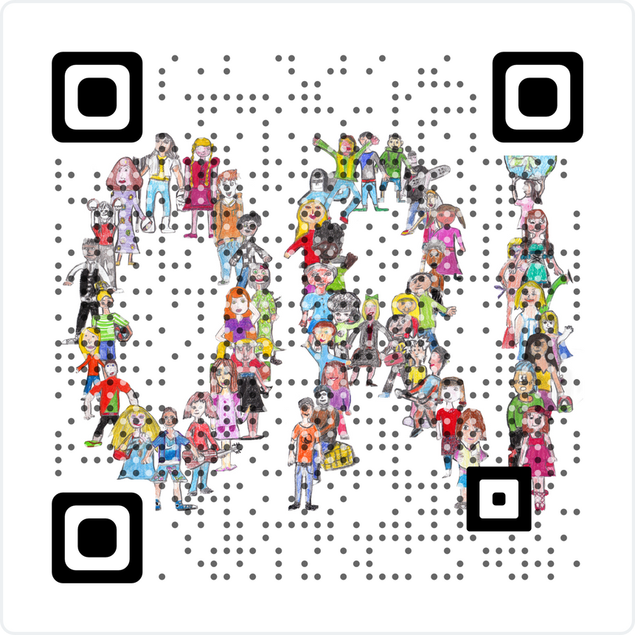
Download der Präsentation
Vielen Dank
für Ihre Aufmerksamkeit !
Städtische Schulartunabhängige
Orientierungsstufe
ori.musin.de

